Slide 1

Правила взятия мазков и транспортировка .
Старшая акушерка женской консультации ГАУЗ «РПЦ МЗ РБ»
Суворова Татьяна Владимировна.

Slide 2
Регламентирующие приказы
Приказ №408-ОД от 15.05.2024г. «Об утверждении плана проведения диспансеризации граждан по оценке репродуктивного здоровья»
Приказ №406-ОД от 14.05.2024 « О проведении лабораторных исследований при диспансеризации мужчин и женщин репродуктивого возраста с целью оценки репродуктивного здоровья»
Приказ №868-ОД от 25.12.2025 г «Об утверждении плана проведения диспансеризации граждан по оценке репродуктивного здоровья в 2026 году»
Методические рекомендации по диспансеризации мужчин и женщин репродуктивного возраста с целью оценки репродуктивного здоровья от 29.03.2024 г

Slide 3


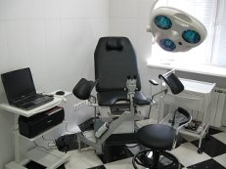
Подготовка рабочего места
Проверить исправность осветительного оборудования
Проверить наличие:
• стерильных перчаток
• влагалищных зеркал разного размера
• стекол для лабораторных методов исследования
• контейнеров для транспортировки
• цитощеток
• ложки Фолькмана
• пинцет
• стерильных марлевых шариков
• маркера для письма по стеклу
Идентификация
Идентифицировать пациента (попросить пациента представиться) ФИО полностью ,дата рождения.
Объяснить цель и значение исследования
Получить информированное согласие на процедуру
Подготовка
1.Преложить или помочь пациентке занять удобное положение на гинекологическом кресле
2. Обработать руки гигиеническим способом
3. Инструментарий, используемый при исследовании (зеркала, перчатки, инструменты для взятия биологического материала), распечатать и достать из упаковок в присутствии женщины
4.Надеть стерильные одноразовые перчатки

Slide 4
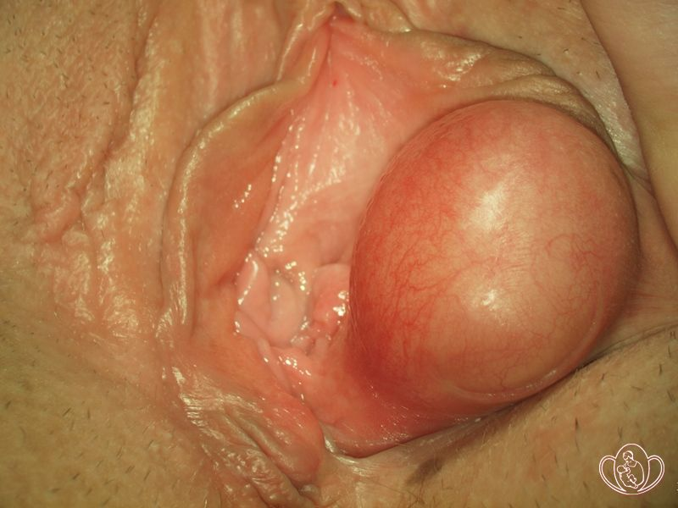
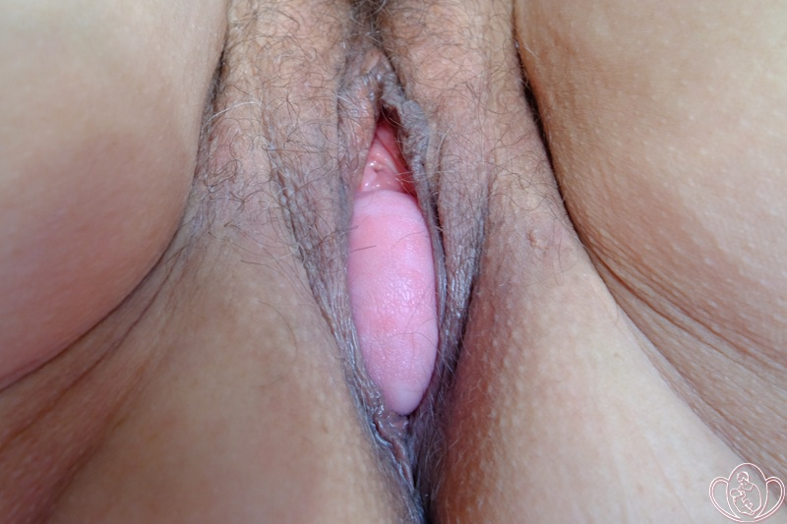
Осмотр наружных половых органов
Оценить:
Развитие наружных половых органов характер оволосения
Состояние кожных покровов и слизистых оболочек
Состояние области вульварного кольца: малых, больших половых губ, клитора и задней спайки влагалища
Состояние преддверия влагалища и бартолиновых желез
Состояние перианальной области
Отсутствие или наличие выделений, характер выделений

Slide 5
Выполнение процедуры
Зеркало взять правой рукой таким образом, чтобы его створки находились между II и III пальцами не нарушив стерильности
Развести большие и малые половые губы большим и указательным пальцами левой руки
Ввести правой рукой во влагалище створчатое зеркало строго в закрытом виде
Плоскость смыкания створок зеркала должна совпадать с половой щелью
В процессе введения зеркала его следует повернуть на 90°, опустив рукоятку зеркала вниз.
Раскрыть зеркало и обнажить шейку матки
Зеркало зафиксировать замком
При наличии слизи удалить ее стерильным шариком с помощью пинцета без грубого давления на шейку матки во избежания утраты эпителия

Slide 6
Взятие биологического материала для микроскопического исследования с окраской по Грамму на два предметных стекла
До взятия образцов биологического материала необходимо подписать предметное стекло с обратной стороны, разделить его на 3 равные части, указав в каждой локус:U, V, C (уретра, влагалище, цервикальный канал).
Взятие биоматериала на анализ из уретры проводится следующим образом: после проведения массажа уретры со стороны влагалища осуществляется введение зонда на глубину 1,5- 2 см. Проводится легкое поскабливание стенок и уретры и добытый материал помещают на предметное стекло .
Взять свободнолежащее отделяемое из сводов влагалища широкой стороной ложки Фолькмана (4 мм) и нанесение максимально тонким слоем на сухое обезжиренное стекло, создав окружность диаметром около 1-1,5 см.
Взять свободнолежащее отделяемое из цервикального канала ложкой Фолькмана меньшей стороной ложки (диаметр 2 мм) и нанесение максимально тонким слоем на предметное стекло аналогичным образом.
Утилизировать ложку Фолькмана в контейнер с отходами класса Б
Оставить стекла сушиться на открытом воздухе на 10 мин

Slide 7
Условия обязательной подготовки к проведению цитологического скрининга:
Не брать ранее 48 часов:
ранее 48 ч после полового контакта
после расширенной кольпоскопии с обработкой 3-5% растворами уксусной кислоты или Люголя;
НЕ БРАТЬ
влагалищные манипуляции, включая спринцевание, ванночки, тампоны, использование любрикантов или спермицидов за сутки до осмотра;
во время менструации,
при воспалительных гинекологических заболеваниях.
Время для забора материала с 10 по 20 день менструального цикла;

Slide 8
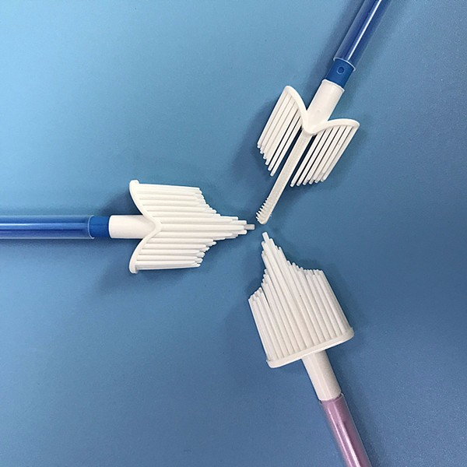
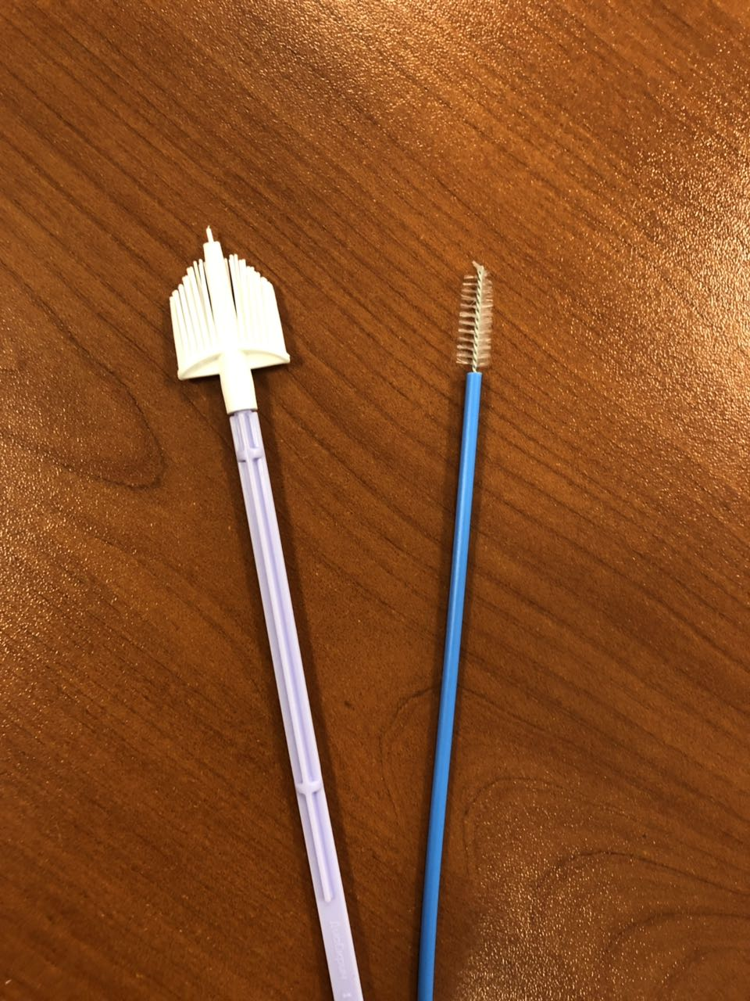
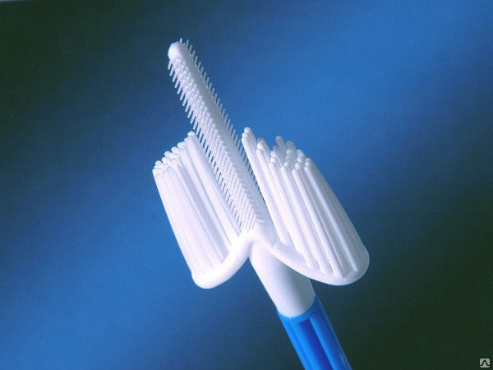
Цитощётка Rovers: Cervex-Brush Combi
(Endo Cervex-Brush) это полипропиленовый «ершик» с 600 щетинками, расположенным по бокам и кисти из 57 мягких закругленных пластиковых щетинок различной длины, в результате чего кисть имеет коническую форму, повторяющую контуры поверхности шейки матки и переходной зоны.
Для получения адекватного материала необходимо использовать современные инструменты - комбинированные щетки с эндоцервикальным компонентом
Цитощетка зонд Юнона
Зонд типа эндоцервикальная щетка

Slide 9
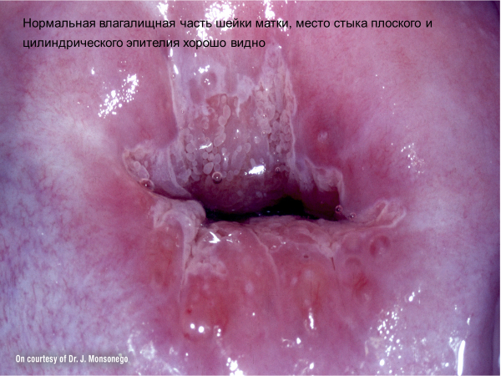
Зона трансформации
-Материал берется с зоны трансформации-переходной зоны стыков эпителия и из эндоцервикальных крипт- то есть с экто и эндоцервикса
-«Зона трансформации» у женщин после 40 лет, а также после диатермокоагуляции и криодеструкции уходит в канал на 2,5 см выше наружного маточного зева, что диктует необходимость взятия материала для цитологического исследования из цервикального канала на глубину 2,5 см.

Slide 10
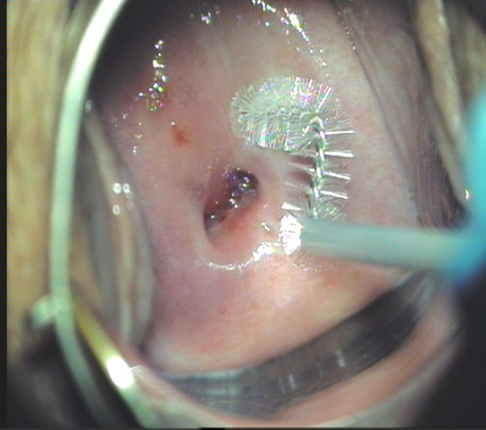
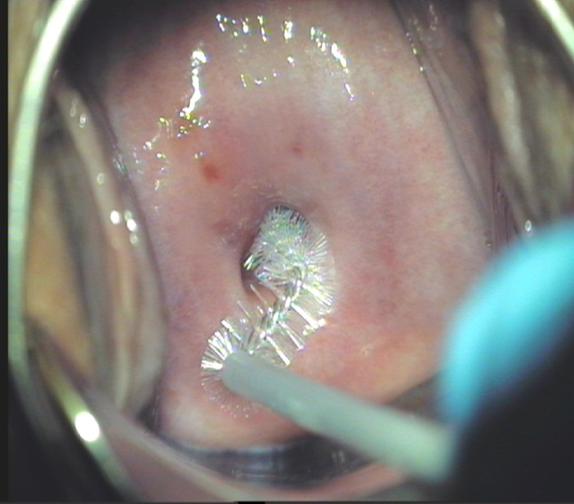
Взятие материала из эндоцервикса на цитологическое исследование
Для взятия мазка из эндоцервикса цитощетку согнуть и вводить на глубину 2,5 см,и производится 3 полных вращения против часовой стрелки, после этого извлекается.
Мазок получить путем «раскатывания» по часовой стрелкецитощетки по предметному стеклу с отметкой «эндоцервикс»
Мазок должен бать тонким , равномерно распределенным
Зафиксировать нанесенный на стекло материал фиксатор аэрозолем на расстоянии 15-20 см. от стекла, чтобы покрыть полностью область мазка
Утилизировать цитощетку в контейнер с отходами класса Б
Фиксировать мазок сразу после взятия материала (влажным) . Предметное стекло во время фиксации и до полного испарения спирта должно находиться в горизонтальном положении!!! Оставить сушиться в течение 10 минут . Зафиксированный мазок фиксатором должен быть обозначен карандашом буквой «Ф»
Поместить стекла в контейнер для транспортировки в лабораторию вместе с бланком направлением на цитологическое исследование

Slide 11
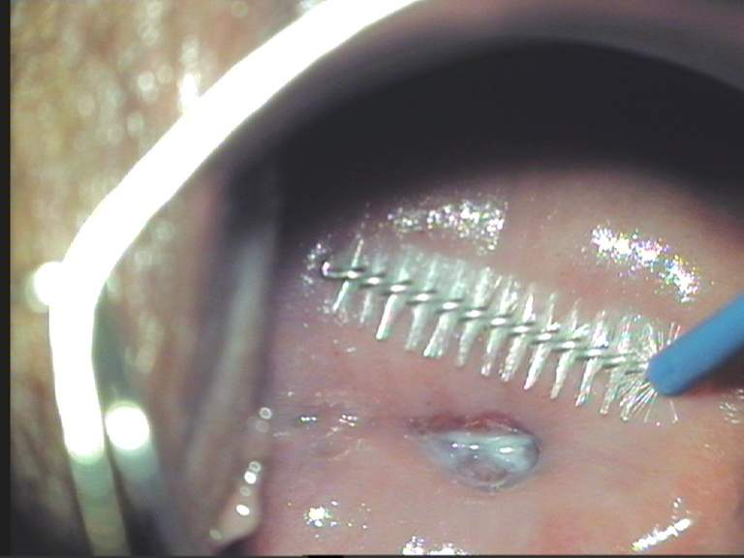
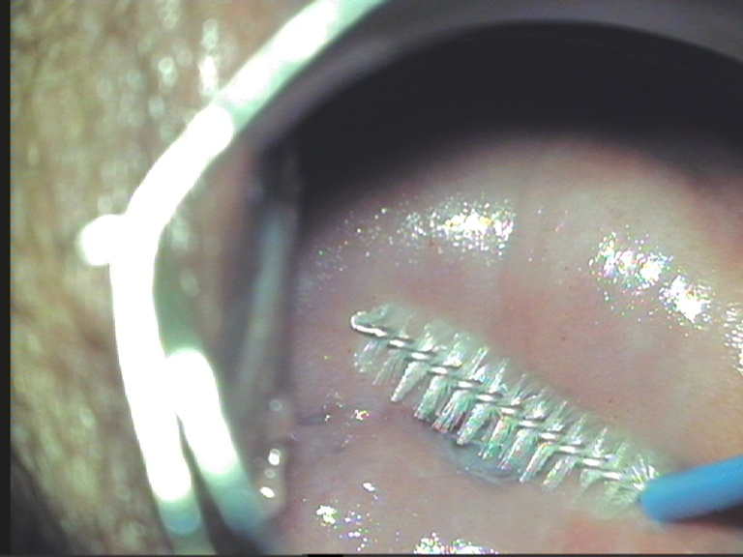
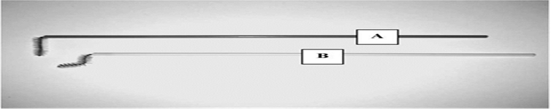
Взятие материала из экзоцервикса на цитологическое исследование
Получение материала с экзоцервикса: вторую цитощетку согнуть под углом 90* у основания щетинок (положение А) , и осуществляют забор клеточного материала с влагалищной части шейки матки путем легкого соскабливания, захватывая зону стыка эпителиев вращая щетку по часовой стрелке на 360* 3 раз до «кровавой росы».
Нанести материал полученный с экзоцервикса, проведя второй цервикальной цитощеткой один раз в одном направлении линейным движением вдоль стекла, касаясь всеми поверхностями маркированного «экзоцервикс» предметного стекла
Зафиксировать нанесенный на стекло материал фиксатор аэрозолем на расстоянии 15-20 см. от стекла, чтобы покрыть полностью область мазка.
Утилизировать цитощетку в контейнер с отходами класса Б
Фиксировать мазок сразу после взятия материала (влажным) . Предметное стекло во время фиксации и до полного испарения спирта должно находиться в горизонтальном положении!!! Оставить сушиться в течение 10 минут . Зафиксированный мазок фиксатором должен быть обозначен карандашом буквой «Ф»
Поместить стекла в контейнер для транспортировки в лабораторию вместе с бланком направлением на цитологическое исследование

Slide 12
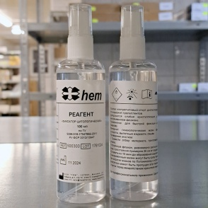
Фиксация мазков производится с помощью «фиксатора-спрея»

Slide 13
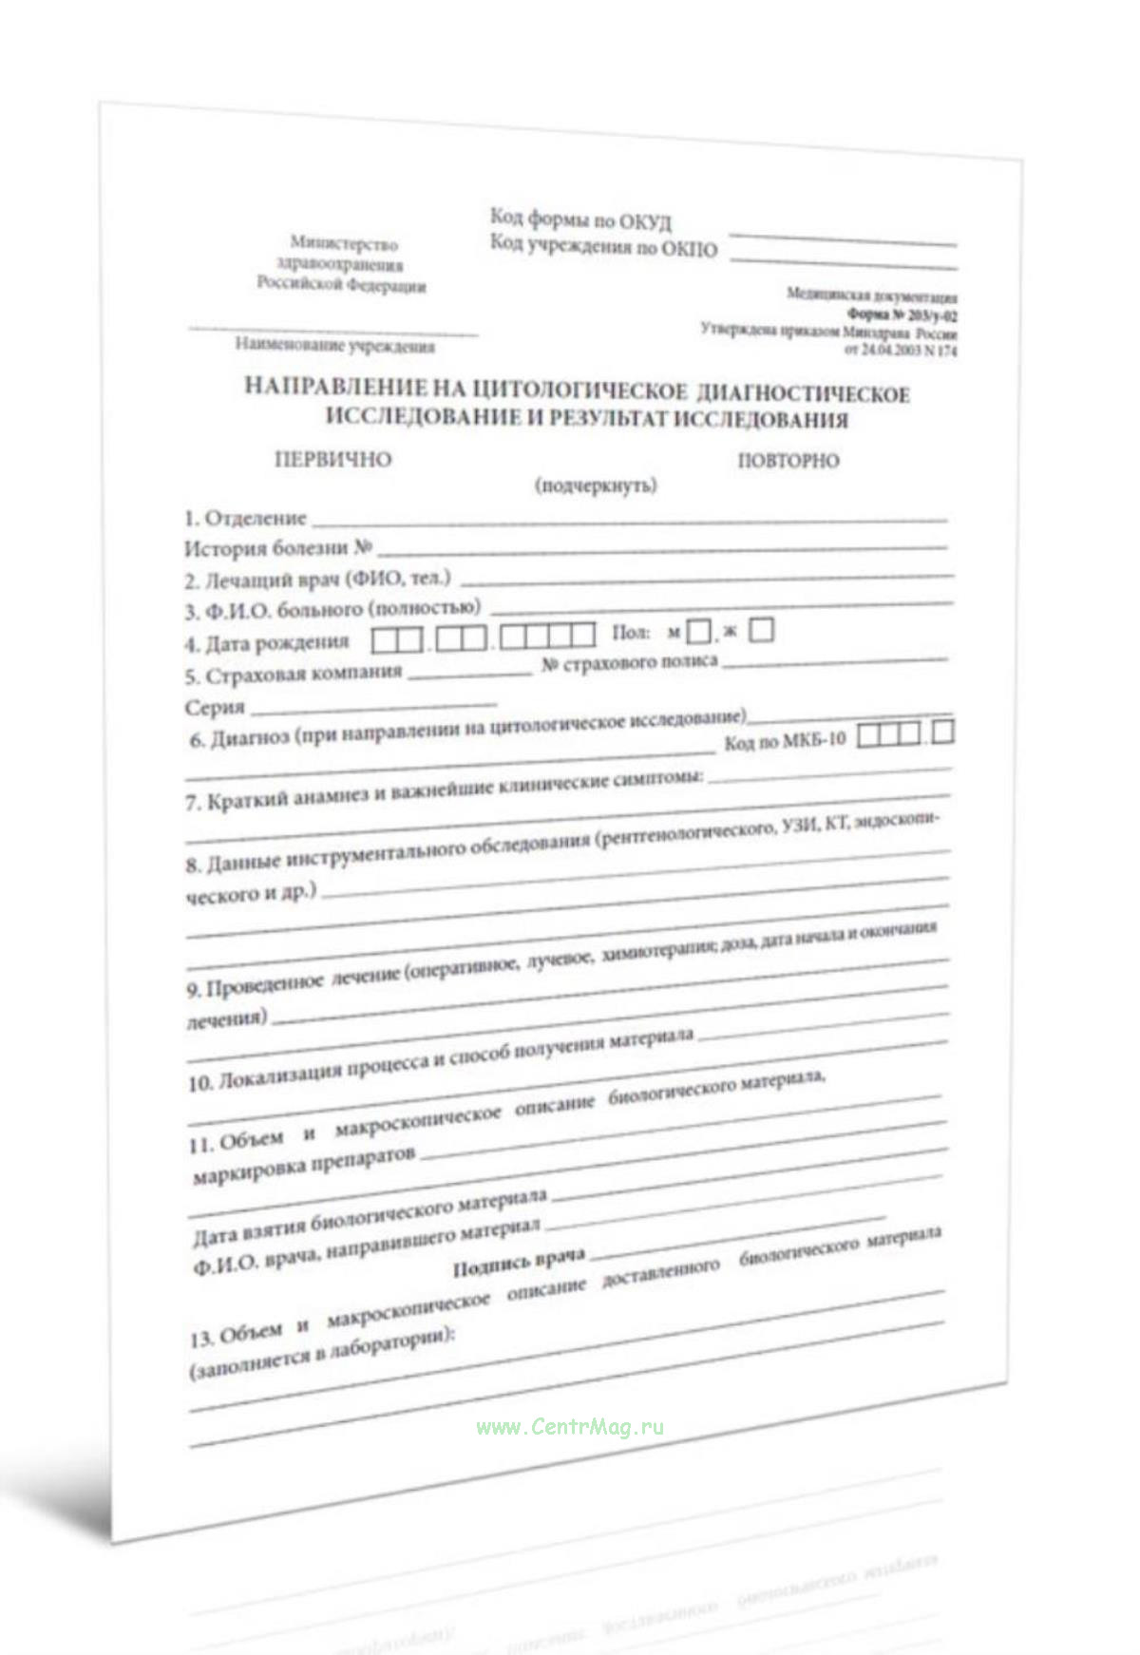
Заполнить направление в лабораторию
Фамилия Имя Отчество
дата рождения
диагноз
дата первого дня последней менструации или менопаузы
дата взятия материала

Slide 14
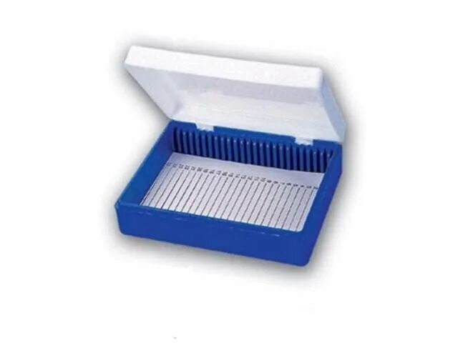
Транспортировка
Защита стёкол от повреждений и загрязнений. Для этого используют специализированные контейнеры, которые обеспечивают сохранность образцов
Предметные стёкла размещаются горизонтально в один ряд, лунки выполнены так, что поверхность стёкол с образцом не касается стенок контейнера.

Slide 15
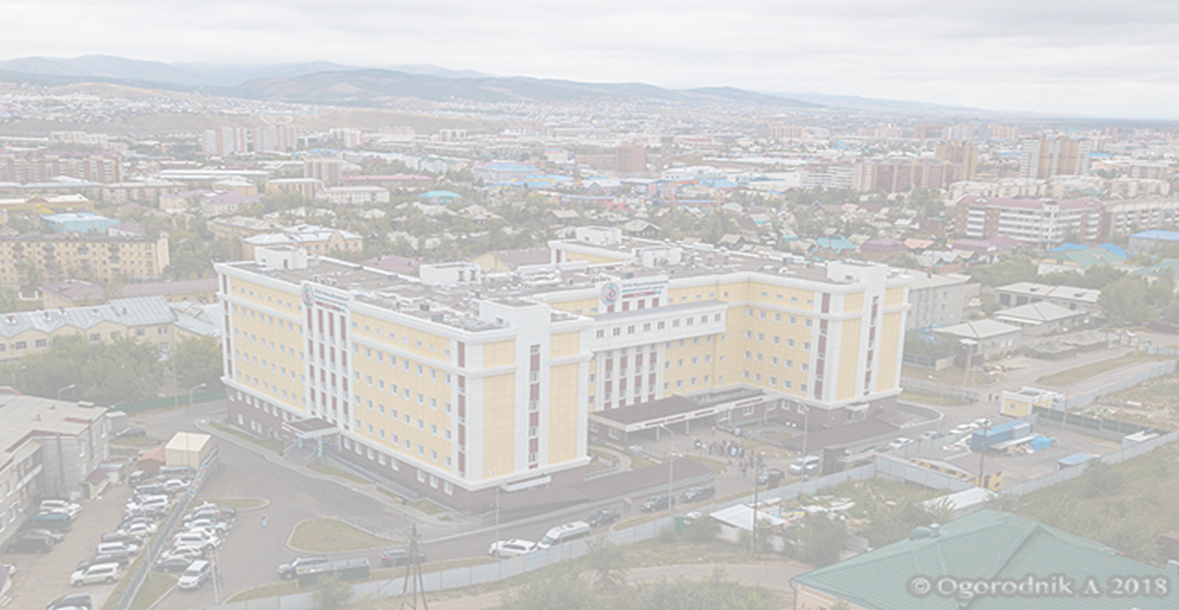
Благодарю за внимание!

